Slide 1
Créez votre portfolio de professionnel de la data
Mariam M SISSOKO

Slide 2
Contexte
Ce projet vise à construire un portfolio professionnel complet regroupant les principales réalisations en data analyst, visualisation et gouvernance des données. Il a pour objectif de présenter des cas concrets, des projets techniques et des outils maîtrisés, tout en mettant en avant une posture de consultant capable de comprendre les enjeux métier et d’y répondre par des solutions data pertinentes

Slide 3
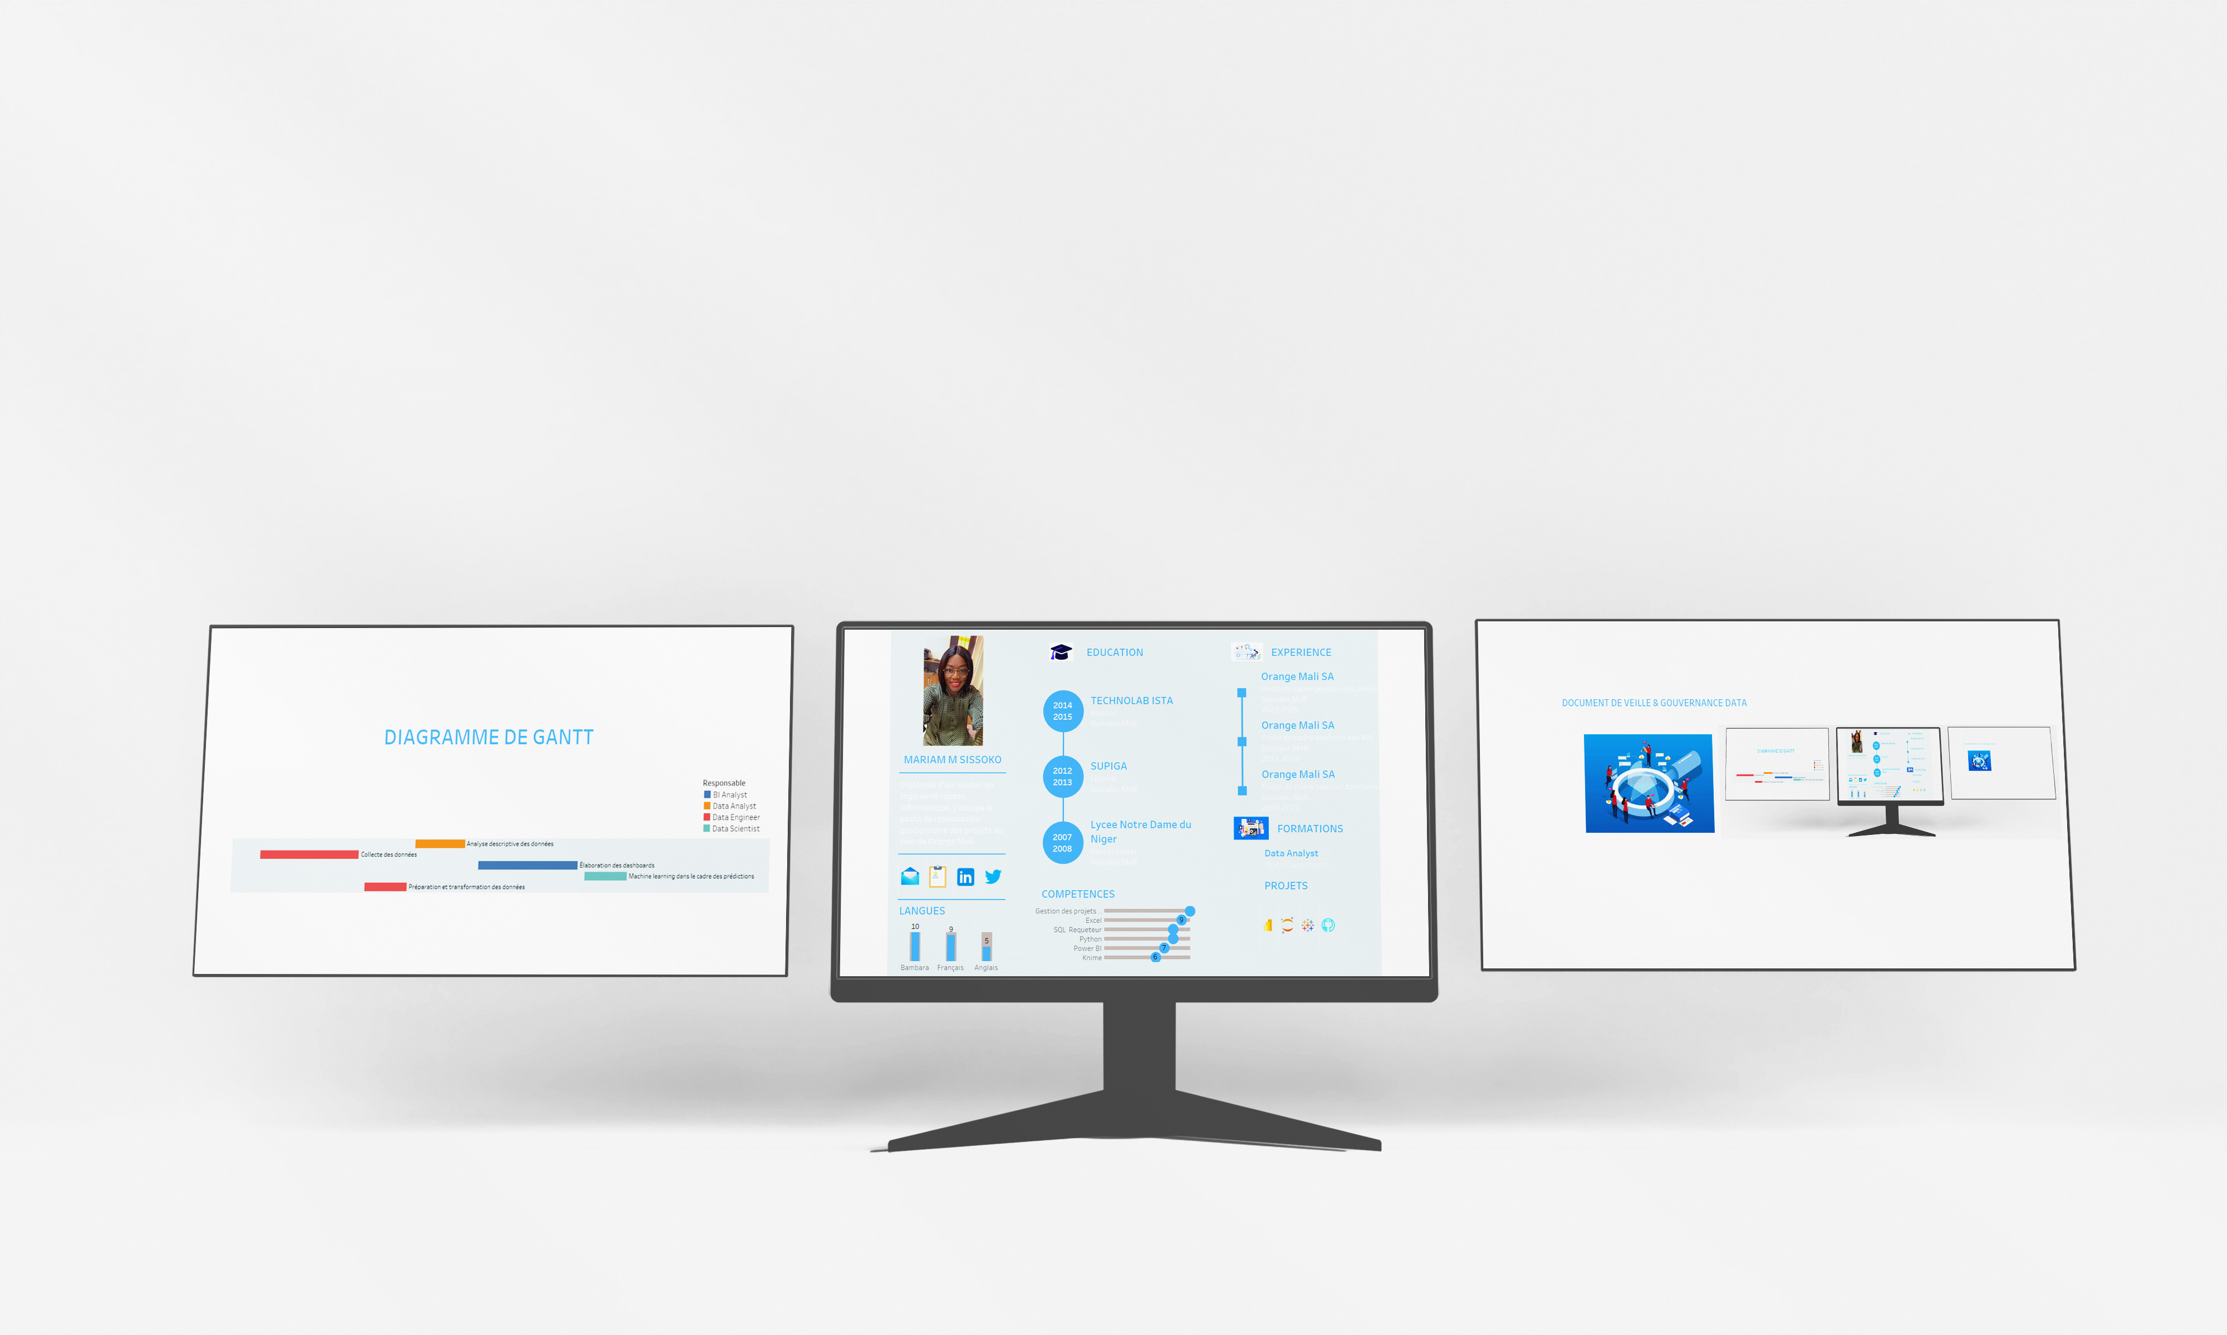
MOCKUP

Slide 4
DASHBOARD
Le tableau de bord a été conçu pour présenter de manière claire, interactive et professionnelle l’ensemble des compétences, réalisations et outils maîtrisés dans le domaine de la donnée. Il sert à valoriser le parcours, les projets concrets réalisés, les veilles technologiques effectuées, ainsi que la posture de consultant data.
Le lien ci-dessous
https://public.tableau.com/app/profile/mariam.sissoko/viz/tableaucv_final/Portofolio?publish=yes

